Slide 1
DEPARTAMENTO DE ELÉCTRICA, ELECTRÓNICA Y TELECOMUNICACIONES
CARRERA DE INGENIERÍA EN ELECTRÓNICA, AUTOMATIZACIÓN Y CONTROL
DISEÑO E IMPLEMENTACIÓN DE UN SISTEMA SCADA PARA LA LÍNEA DE SIMULACIÓN DE PROCESOS INDUSTRIALES DEL CEDIT, BASADO EN UNA CADENA DE PROCESAMIENTO DE POLLOS
AUTORES: CUEVA GONZÁLEZ, GONZALO ALBERTO; VILLA OÑA, ANTHONY RAFAEL
DIRECTOR: ING. IBARRA JÁCOME, OSWALDO ALEXANDER MGs.
MAYO 2019

Slide 2
AGENDA
INTRODUCCIÓN
SISTEMA CIM-CEDIT
PRUEBAS Y RESULTADOS
OBJETIVOS
FUNDAMENTACIÓN TEÓRICA
DESARROLLO E IMPLEMENTACIÓN DEL SISTEMA SCADA
CONCLUSIONES Y RECOMENDACIONES
Agenda
Objetivos
Introducción
Fundamentación Teórica
Sistema CIM-CEDIT
Pruebas y Resultados
Conclusiones y Recomendaciones
Desarrollo e Implementación del Sistema SCADA

Slide 3
AGENDA
INTRODUCCIÓN
SISTEMA CIM-CEDIT
PRUEBAS Y RESULTADOS
OBJETIVOS
FUNDAMENTACIÓN TEÓRICA
DESARROLLO E IMPLEMENTACIÓN DEL SISTEMA SCADA
CONCLUSIONES Y RECOMENDACIONES
Objetivos
Desarrollar un sistema de supervisión, control y adquisición de datos, SCADA, enfocado a una cadena de procesamiento de pollos, a través de una aplicación demostrativa en una línea de simulación industrial, existente en el Centro de Diseño Industrial e Innovación Tecnológica de la Cámara de la Pequeña y Mediana Empresa de Pichincha (CAPEIPI)
Identificar puntos críticos de control y variables de proceso en cada una de las estaciones para generar las bases de una guía trazabilidad.
Desarrollar la simulación de una cadena de procesamiento de pollos a través de su lógica de funcionamiento para facilitar la gestión en tiempo real y supervisión de la información.
Integrar las diferentes tecnologías de comunicación existentes en el sistema a través de un OPC Server demostrando la flexibilidad del sistema y la diversidad de controladores existentes en la industria ecuatoriana.
Establecer estrategias operativas y de diseño necesarias en HMIs aplicando normativa internacional para alcanzar alta usabilidad del sistema.

Slide 4
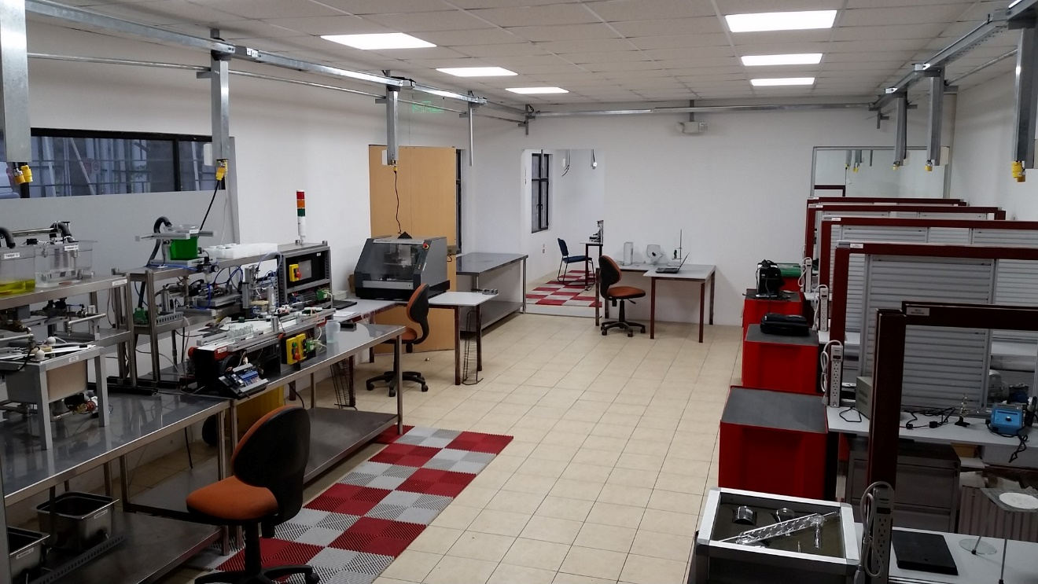
AGENDA
INTRODUCCIÓN
SISTEMA CIM-CEDIT
PRUEBAS Y RESULTADOS
OBJETIVOS
FUNDAMENTACIÓN TEÓRICA
DESARROLLO E IMPLEMENTACIÓN DEL SISTEMA SCADA
CONCLUSIONES Y RECOMENDACIONES
Introducción
Eficiencia
Flexibilidad
Optimización
Captura Automática
Conectividad Bidireccional
Manejo en Tiempo Real
Gestión Operativa de Procesos
Calidad
Mantenimiento
Reglamento Técnico Ecuatoriano RTE INEN 056 “CARNE Y PRODUCTOS CÁRNICOS”

Slide 5
AGENDA
INTRODUCCIÓN
SISTEMA CIM-CEDIT
PRUEBAS Y RESULTADOS
OBJETIVOS
FUNDAMENTACIÓN TEÓRICA
DESARROLLO E IMPLEMENTACIÓN DEL SISTEMA SCADA
CONCLUSIONES Y RECOMENDACIONES
Fundamentación Teórica
Pirámide de Automatización
ERP
MES
Proceso e Instrumentación
SCADA
Sistema de Control

Slide 6
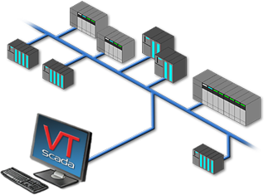
AGENDA
INTRODUCCIÓN
SISTEMA CIM-CEDIT
PRUEBAS Y RESULTADOS
OBJETIVOS
FUNDAMENTACIÓN TEÓRICA
DESARROLLO E IMPLEMENTACIÓN DEL SISTEMA SCADA
CONCLUSIONES Y RECOMENDACIONES
Fundamentación Teórica

Slide 7
AGENDA
INTRODUCCIÓN
SISTEMA CIM-CEDIT
PRUEBAS Y RESULTADOS
OBJETIVOS
FUNDAMENTACIÓN TEÓRICA
DESARROLLO E IMPLEMENTACIÓN DEL SISTEMA SCADA
CONCLUSIONES Y RECOMENDACIONES
Fundamentación Teórica
Guía GEDIS
Nivel 1
Arquitectura
Navegación
Nivel 2
Distribución
Nivel 3
Color
Texto
Nivel5
Alarmas
Nivel 4
Equipos, Valores
Tablas, Comandos e Ingreso de datos

Slide 8
AGENDA
INTRODUCCIÓN
SISTEMA CIM-CEDIT
PRUEBAS Y RESULTADOS
OBJETIVOS
FUNDAMENTACIÓN TEÓRICA
DESARROLLO E IMPLEMENTACIÓN DEL SISTEMA SCADA
CONCLUSIONES Y RECOMENDACIONES
Fundamentación Teórica
Ciclo de vida de la HMI por ANSI/ISA-101.01-2015
Notes:
Management Of Change MOC

Slide 9
AGENDA
INTRODUCCIÓN
SISTEMA CIM-CEDIT
PRUEBAS Y RESULTADOS
OBJETIVOS
FUNDAMENTACIÓN TEÓRICA
DESARROLLO E IMPLEMENTACIÓN DEL SISTEMA SCADA
CONCLUSIONES Y RECOMENDACIONES
Fundamentación Teórica
Normativa Legal Nacional e Internacional para Industria Cárnica
Carne y productos cárnicos
Control microbiológico
Aditamentos alimentarios
Rotulado
Planes sucesivos
Alimentos Procesados

Slide 10
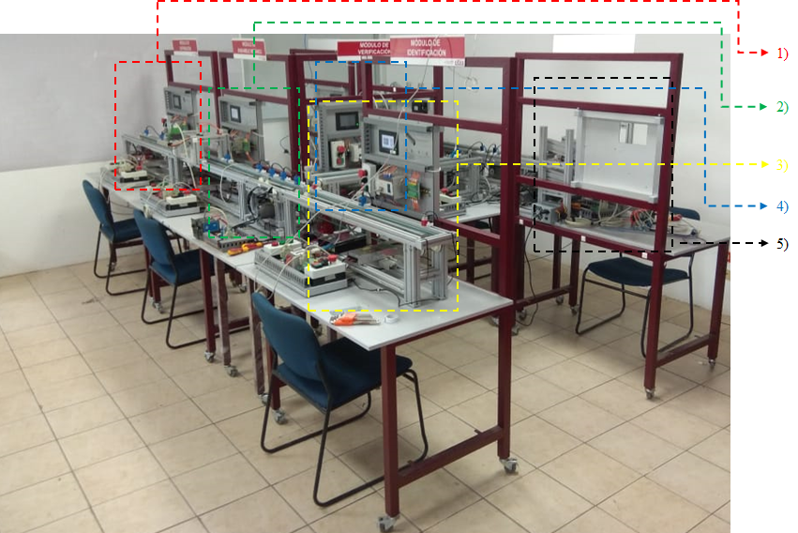
AGENDA
INTRODUCCIÓN
SISTEMA CIM-CEDIT
PRUEBAS Y RESULTADOS
OBJETIVOS
FUNDAMENTACIÓN TEÓRICA
DESARROLLO E IMPLEMENTACIÓN DEL SISTEMA SCADA
CONCLUSIONES Y RECOMENDACIONES
Sistema CIM-CEDIT
Estación de Recepción de Materia Prima y Trazabilidad Heredada.
Estación de Corte.
Estación de Desechos.
Estación de Empaque.
Estación de Almacenamiento y Refrigeración.
Estación de Cierre de Pedidos y Despacho.
Estación de Control de Calidad e Inocuidad.

Slide 11
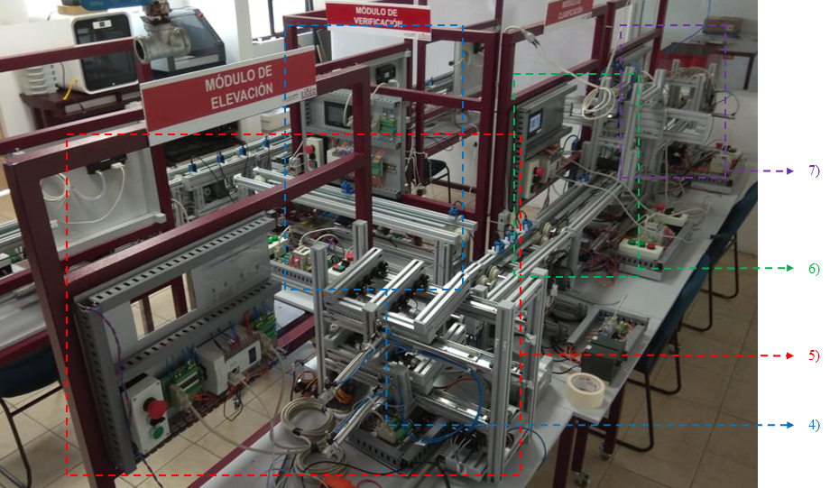
AGENDA
INTRODUCCIÓN
SISTEMA CIM-CEDIT
PRUEBAS Y RESULTADOS
OBJETIVOS
FUNDAMENTACIÓN TEÓRICA
DESARROLLO E IMPLEMENTACIÓN DEL SISTEMA SCADA
CONCLUSIONES Y RECOMENDACIONES
Sistema CIM-CEDIT
Estación de Recepción de Materia Prima y Trazabilidad Heredada.
Estación de Corte.
Estación de Desechos.
Estación de Empaque.
Estación de Almacenamiento y Refrigeración.
Estación de Cierre de Pedidos y Despacho.
Estación de Control de Calidad e Inocuidad.

Slide 12
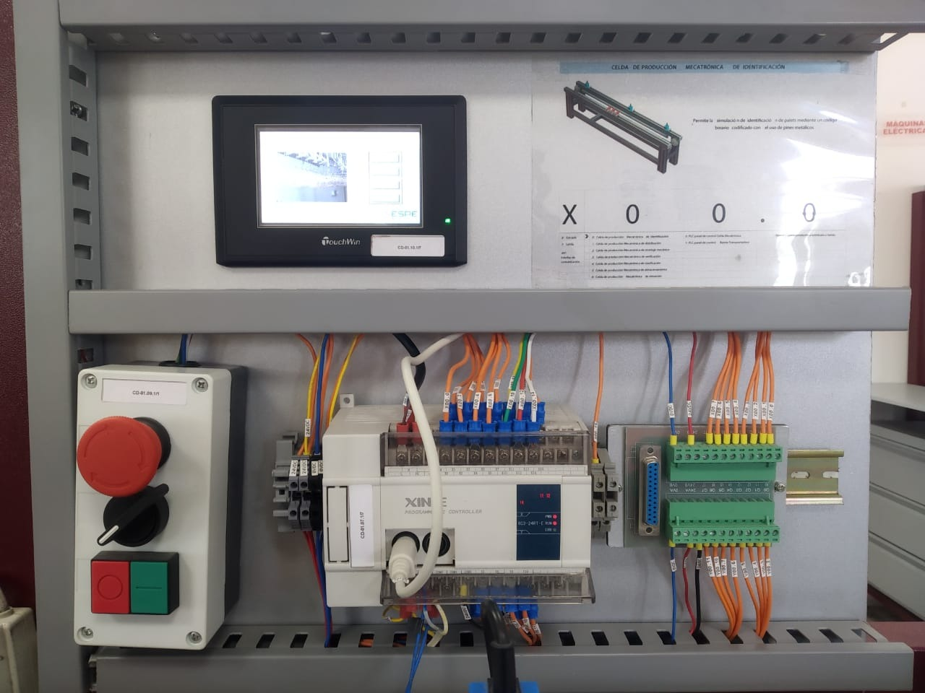
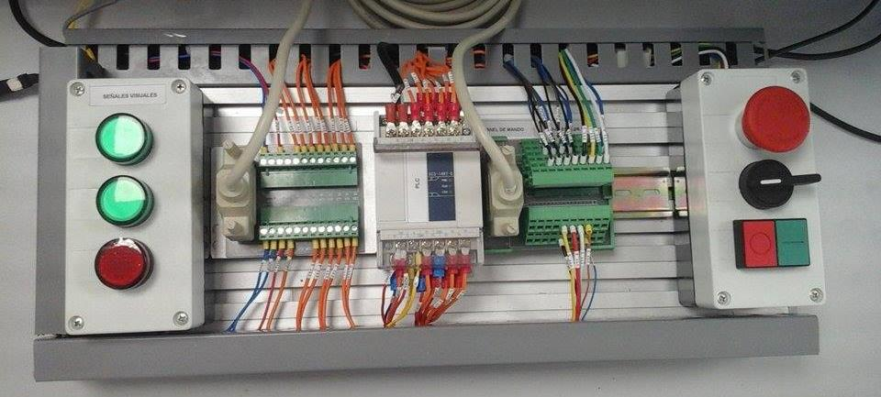
AGENDA
INTRODUCCIÓN
SISTEMA CIM-CEDIT
PRUEBAS Y RESULTADOS
OBJETIVOS
FUNDAMENTACIÓN TEÓRICA
DESARROLLO E IMPLEMENTACIÓN DEL SISTEMA SCADA
CONCLUSIONES Y RECOMENDACIONES
Sistema CIM-CEDIT
Componentes Generales del Sistema CIM-CEDIT Presentes en Cada Estación
Panel de Control Inferior
Panel de Control Superior
Banda Transportadora

Slide 13
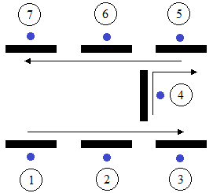
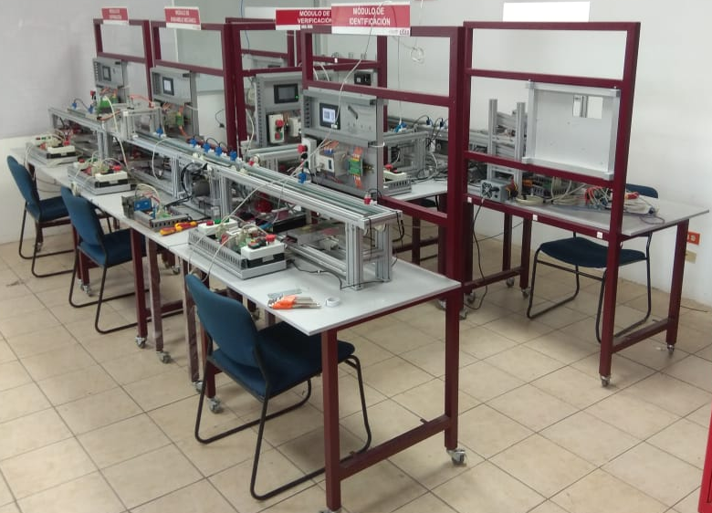
AGENDA
INTRODUCCIÓN
SISTEMA CIM-CEDIT
PRUEBAS Y RESULTADOS
OBJETIVOS
FUNDAMENTACIÓN TEÓRICA
DESARROLLO E IMPLEMENTACIÓN DEL SISTEMA SCADA
CONCLUSIONES Y RECOMENDACIONES
Sistema CIM-CEDIT
Funcionamiento
Flujo de trabajo del sistema. 1: Recepción de materia prima y trazabilidad heredada, 2: Estación de Corte, 3: Estación de Desechos, 4: Estación de Empaque, 5: Estación de Almacenamiento y Refrigeración, 6: Estación Cierre de Pedidos y Despachos y 7: Estación de Control de Calidad e Inocuidad

Slide 14
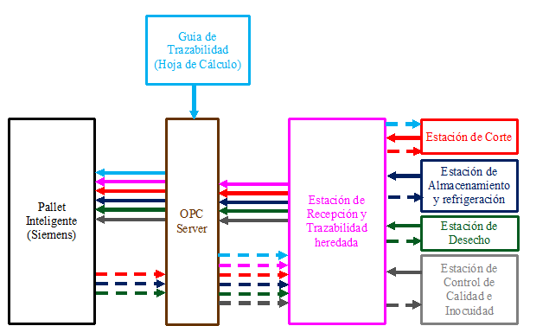
AGENDA
INTRODUCCIÓN
SISTEMA CIM-CEDIT
PRUEBAS Y RESULTADOS
OBJETIVOS
FUNDAMENTACIÓN TEÓRICA
DESARROLLO E IMPLEMENTACIÓN DEL SISTEMA SCADA
CONCLUSIONES Y RECOMENDACIONES
Desarrollo e Implementación del Sistema SCADA
Intercambio de Información
Símbolo | Significado
 | Petición de medición de peso luego del corte.
 | Peso luego del corte.
 | Petición de medición de temperatura de almacenamiento.
 | Temperatura de almacenamiento.
 | Petición de medición de peso, temperatura, nivel de pH de lote desechado.
 | Peso, temperatura, nivel de pH de lote desechado.

Slide 15
AGENDA
INTRODUCCIÓN
SISTEMA CIM-CEDIT
PRUEBAS Y RESULTADOS
OBJETIVOS
FUNDAMENTACIÓN TEÓRICA
DESARROLLO E IMPLEMENTACIÓN DEL SISTEMA SCADA
CONCLUSIONES Y RECOMENDACIONES
Desarrollo e Implementación del Sistema SCADA
Intercambio de Información
Símbolo | Significado
 | Petición de medición de E. Coli y Salmonella.
 | E. Coli y Salmonela.
 | Petición de medición de peso, temperatura, nivel de pH de lote recibido. Configuración de tipo de corte, tipo de empaquetado y cliente.
 | Peso, temperatura, nivel de pH de lote recibido.
 | Planta de beneficio y granja.
 | Peso, temperatura, nivel de pH de lote ingresados en la guía de trazabilidad.

Slide 16
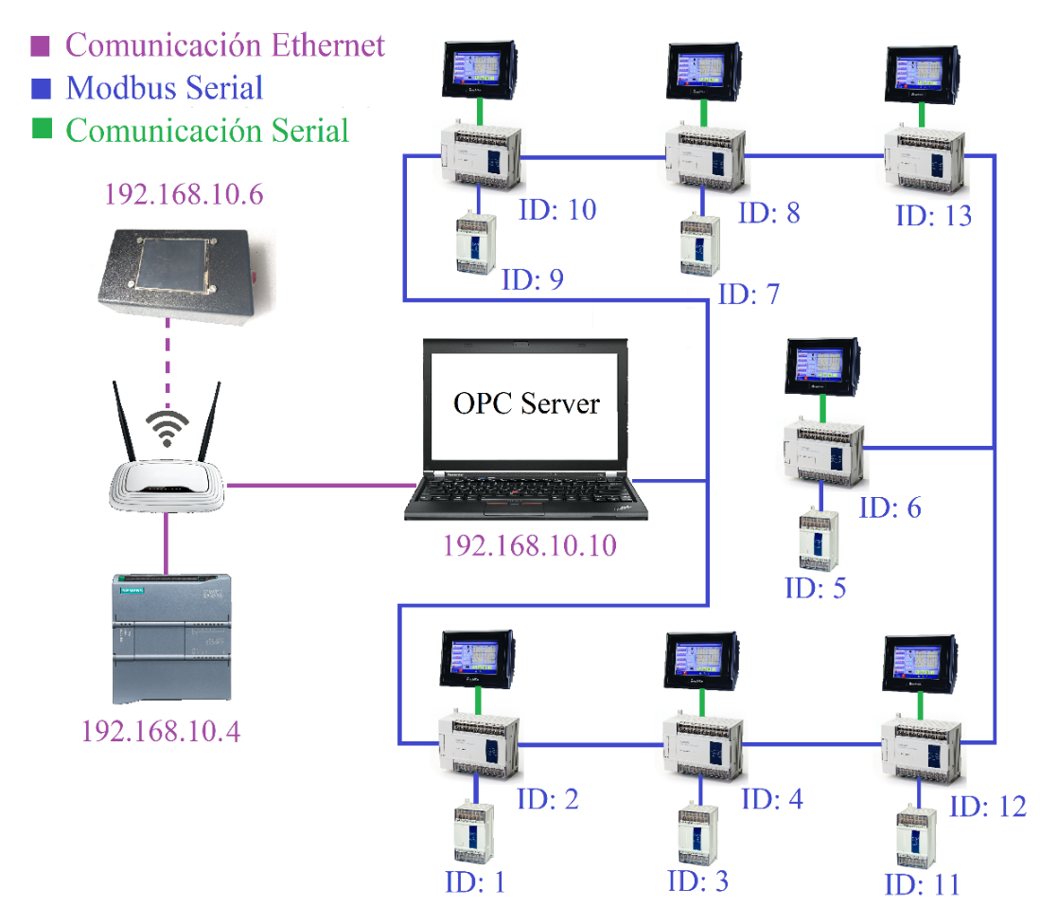
AGENDA
INTRODUCCIÓN
SISTEMA CIM-CEDIT
PRUEBAS Y RESULTADOS
OBJETIVOS
FUNDAMENTACIÓN TEÓRICA
DESARROLLO E IMPLEMENTACIÓN DEL SISTEMA SCADA
CONCLUSIONES Y RECOMENDACIONES
Desarrollo e Implementación del Sistema SCADA
Topología de Red Integrada
2 PLCs Xinje XC3-32RT-E
5 PLCs Xinje XC3-24RT-E
6 PLCs Xinje XC3-14R-E
6 HMIs Xinje TouchWin TH465-UT
1 PLC Siemens S7-1200 CPU 1212C AC/DC/RLY
4 Pallet Inteligente.
OPC Server (KEPServerEX)

Slide 17
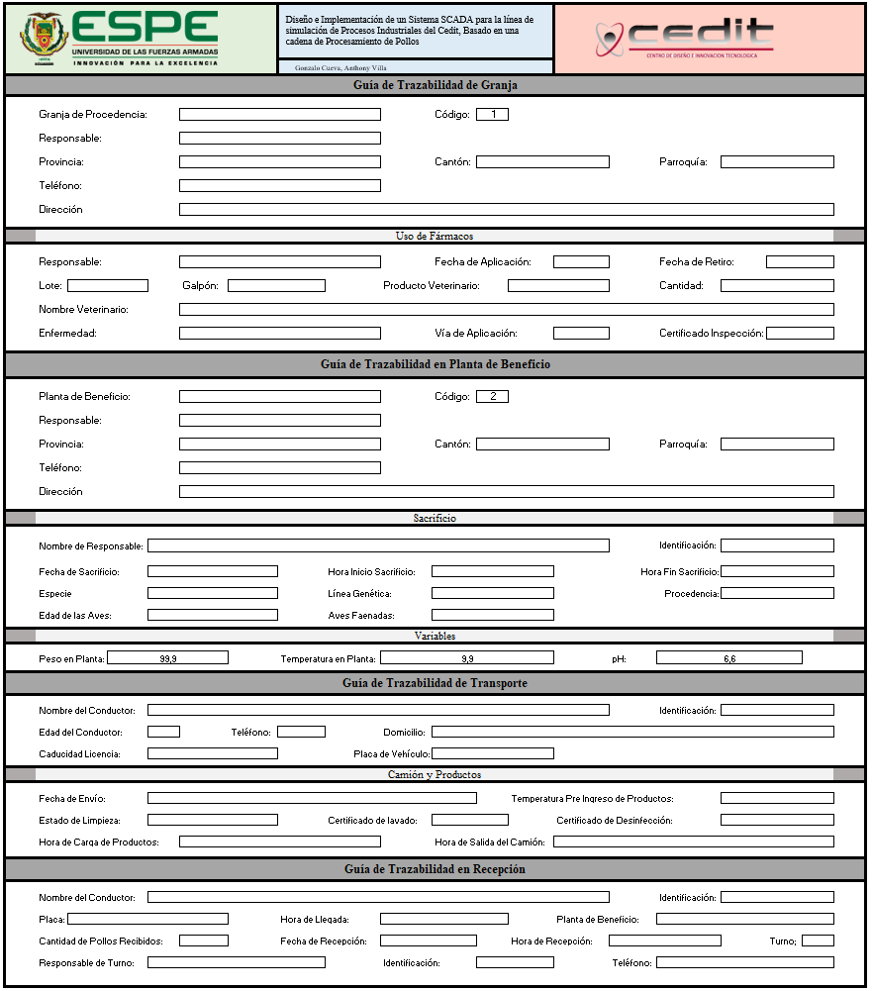
AGENDA
INTRODUCCIÓN
SISTEMA CIM-CEDIT
PRUEBAS Y RESULTADOS
OBJETIVOS
FUNDAMENTACIÓN TEÓRICA
DESARROLLO E IMPLEMENTACIÓN DEL SISTEMA SCADA
CONCLUSIONES Y RECOMENDACIONES
Desarrollo e Implementación del Sistema SCADA
Guía de Trazabilidad
Guía de Trazabilidad de Granja
Información General
Uso de Fármacos
Guía de Trazabilidad en Planta de Beneficio
Información General
Sacrificio
Variables
Guía de Trazabilidad de Transporte
Información General
Camión y Productos
Guía de Trazabilidad en Recepción
Información General

Slide 18
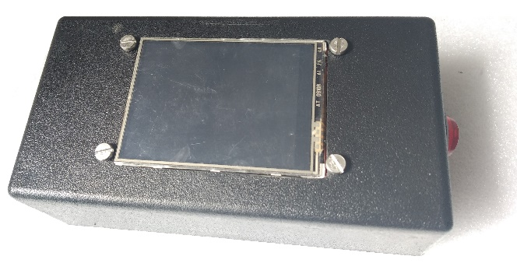
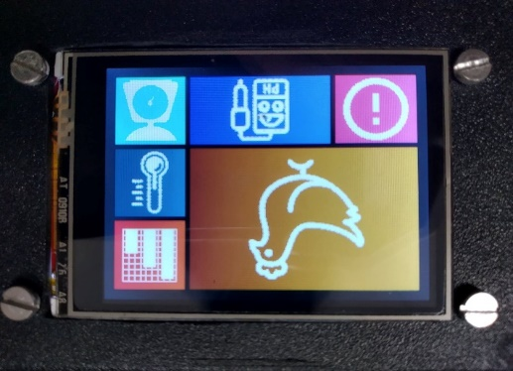
AGENDA
INTRODUCCIÓN
SISTEMA CIM-CEDIT
PRUEBAS Y RESULTADOS
OBJETIVOS
FUNDAMENTACIÓN TEÓRICA
DESARROLLO E IMPLEMENTACIÓN DEL SISTEMA SCADA
CONCLUSIONES Y RECOMENDACIONES
Desarrollo e Implementación del Sistema SCADA
Pallet Inteligente
NodeMCU, tarjeta de desarrollo basada en Arduino
Pantalla táctil TFT 2.4” SPI
Circuito electrónico
Batería
Cable OTG
Carcasa Plástica
Cable de programación USB macho a USB macho
Interruptor de encendido y apagado

Slide 19
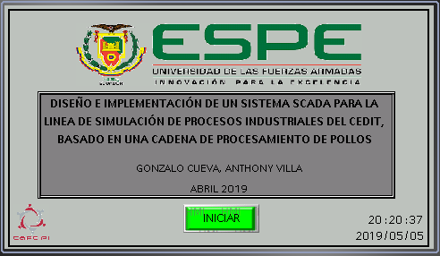
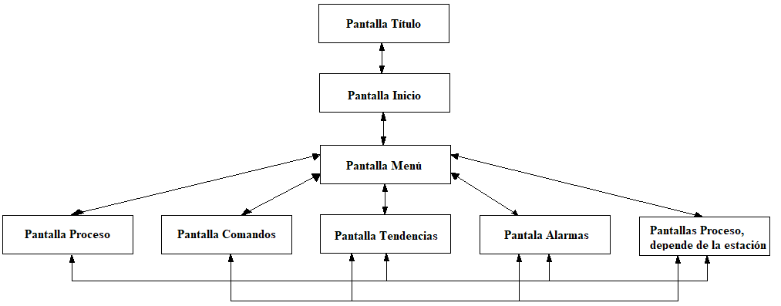
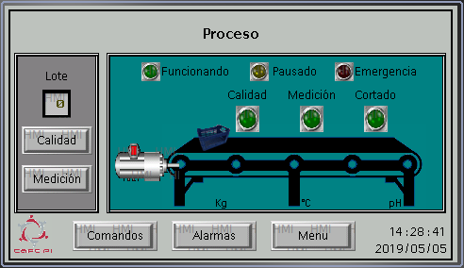
AGENDA
INTRODUCCIÓN
SISTEMA CIM-CEDIT
PRUEBAS Y RESULTADOS
OBJETIVOS
FUNDAMENTACIÓN TEÓRICA
DESARROLLO E IMPLEMENTACIÓN DEL SISTEMA SCADA
CONCLUSIONES Y RECOMENDACIONES
Desarrollo e Implementación del Sistema SCADA
Consideraciones de Diseño de HMIs del Sistema CIM-CEDIT

Slide 20
AGENDA
INTRODUCCIÓN
SISTEMA CIM-CEDIT
PRUEBAS Y RESULTADOS
OBJETIVOS
FUNDAMENTACIÓN TEÓRICA
DESARROLLO E IMPLEMENTACIÓN DEL SISTEMA SCADA
CONCLUSIONES Y RECOMENDACIONES
Pruebas y Resultados
Puesta en Marcha del Sistema SCADA y Tiempos de Respuesta
4 Pallets sin rechazo y que culminan su ciclo en almacén y después a despacho.
4 Pallets rechazados por la Estación de Control de Calidad
4 Pallets rechazados por la Estación de Recepción de Materia Prima y Trazabilidad Heredada
4 Pallets (entre aceptados y rechazadas) y el respectivo despacho de los no rechazados
Tiempos de respuesta correspondientes a los registros y marcas que se comparten con los pallets inteligentes.

Slide 21
AGENDA
INTRODUCCIÓN
SISTEMA CIM-CEDIT
PRUEBAS Y RESULTADOS
OBJETIVOS
FUNDAMENTACIÓN TEÓRICA
DESARROLLO E IMPLEMENTACIÓN DEL SISTEMA SCADA
CONCLUSIONES Y RECOMENDACIONES
Pruebas y Resultados
Puesta en Marcha del Sistema SCADA y Tiempos de Respuesta
Elemento | Nombre | Tiempo de Respuesta sin Mejora | Tiempo de Respuesta con Mejora | Reducción
Marcas | Inicio_(1,2,3,4) | $$6.68±0.12 [s]$$ | $$3.90±0.11 [s]$$ | 41.62%
 | Toma_M_(1,2,3,4) | $$2.56±0.13 [s]$$ | $$1.77±0.12 [s]$$ | 30.86%
 | Med_Merma_(1,2,3,4) | $$1.80±0.05 [s]$$ | $$0.92±0.03 [s]$$ | 48.89%
 | Med_D_pH_(1,2,3,4) | $$2.62±0.15 [s]$$ | $$0.87±0.10 [s]$$ | 66.79%
 | Med_D_°C_(1,2,3,4) | $$2.12±0.07 [s]$$ | $$0.91±0.09 [s]$$ | 57.08%
 | Med_D_kg_(1,2,3,4) | $$1.93±0.12 [s]$$ | $$0.74±0.08 [s]$$ | 61.66%
 | Med_Alm_(1,2,3,4) | $$1.94±0.10 [s]$$ | $$0.56±0.11 [s]$$ | 71.13%
 | Med_R_kg_(1,2,3,4) | $$2.04±0.11 [s]$$ | $$0.43±0.12 [s]$$ | 78.92%
 | Med_R_°C_ (1,2,3,4) | $$2.10±0.15 [s]$$ | $$0.40±0.13 [s]$$ | 80.95%
 | Med_R_pH_(1,2,3,4) | $$2.08±0.16 [s]$$ | $$0.49±0.15 [s]$$ | 76.44%
 | Rechazo_(1,2,3,4) | $$4.48±0.16 [s]$$ | $$2.54±0.11 [s]$$ | 43.30%

Slide 22
AGENDA
INTRODUCCIÓN
SISTEMA CIM-CEDIT
PRUEBAS Y RESULTADOS
OBJETIVOS
FUNDAMENTACIÓN TEÓRICA
DESARROLLO E IMPLEMENTACIÓN DEL SISTEMA SCADA
CONCLUSIONES Y RECOMENDACIONES
Pruebas y Resultados
Puesta en Marcha del Sistema SCADA y Tiempos de Respuesta
Elemento | Nombre | Tiempo de Respuesta sin Mejora | Tiempo de Respuesta con Mejora | Reducción
Registros | E_coli_(1,2,3,4) | $$6.02±0.13 [s]$$ | $$3.92±0.12 [s]$$ | 34.88%
 | Salm_(1,2,3,4) | $$6.02±0.11 [s]$$ | $$3.92±0.12 [s]$$ | 34.88%
 | M_kg_(1,2,3,4) | $$3.20±0.12 [s]$$ | $$0.91±0.07 [s]$$ | 71.56%
 | M_°C_(1,2,3,4) | $$2.80±0.14 [s]$$ | $$0.72±0.06 [s]$$ | 74.29%
 | M_pH_(1,2,3,4) | $$2.58±0.14 [s]$$ | $$0.88±0.11 [s]$$ | 65.89%
 | T_Cort_(1,2,3,4) | $$3.12±0.15 [s]$$ | $$0.60±0.12 [s]$$ | 80.77%
 | Merm_(1,2,3,4) | $$3.02±0.11 [s]$$ | $$1.11±0.11 [s]$$ | 63.25%
 | Emp_(1,2,3,4) | $$1.97±0.12 [s]$$ | $$0.48±0.10 [s]$$ | 75.63%
 | T_Alm_(1,2,3,4) | $$2.50±0.20 [s]$$ | $$0.90±0.09 [s]$$ | 64%
 | Cliente_(1,2,3,4) | $$2.30±0.12 [s]$$ | $$0.77±0.08 [s]$$ | 66.52%
 | D_kg_(1,2,3,4) | $$4.45±0.13 [s]$$ | $$2.01±0.12 [s]$$ | 54.83%

Slide 23
AGENDA
INTRODUCCIÓN
SISTEMA CIM-CEDIT
PRUEBAS Y RESULTADOS
OBJETIVOS
FUNDAMENTACIÓN TEÓRICA
DESARROLLO E IMPLEMENTACIÓN DEL SISTEMA SCADA
CONCLUSIONES Y RECOMENDACIONES
Pruebas y Resultados
Resultados de los Tiempos de Respuesta
Nueva forma de programación de instrucción Modbus.
Redundancia en la verificación de la instrucción Modbus.
Bloques secuenciales de programación.
Reducción de tiempo de respuesta en segundos:
Marcas en 59.79%
Registros en un 63.04%
General en 61.66%

Slide 24
AGENDA
INTRODUCCIÓN
SISTEMA CIM-CEDIT
PRUEBAS Y RESULTADOS
OBJETIVOS
FUNDAMENTACIÓN TEÓRICA
DESARROLLO E IMPLEMENTACIÓN DEL SISTEMA SCADA
CONCLUSIONES Y RECOMENDACIONES
Pruebas y Resultados
Evaluación del Diseño de las Interfaces
Evaluar los 10 componentes de la Guía GEDIS en el diseño de las interfaces HMI.
Arquitectura
Correspondencia con la planta
Número de capas
Distribución
Consistencia
Densidad
Flujo de Proceso
Navegación
Correspondencia
Accesibilidad
Consistencia
Uso de Color
Visibilidad
Contraste
Número colores
Diferenciabilidad
Consistencia

Slide 25
AGENDA
INTRODUCCIÓN
SISTEMA CIM-CEDIT
PRUEBAS Y RESULTADOS
OBJETIVOS
FUNDAMENTACIÓN TEÓRICA
DESARROLLO E IMPLEMENTACIÓN DEL SISTEMA SCADA
CONCLUSIONES Y RECOMENDACIONES
Pruebas y Resultados
Evaluación del Diseño de las Interfaces
Texto
Número de fuentes
Número de tamaños
Visibilidad
Espaciamiento
Alineación
Uso de énfasis
Acrónimos
Color de texto
Consistencia
Símbolos
Facilidad de reconocimiento
Visibilidad de estado
Consistencia
Valores de Proceso
Visibilidad
Ubicación
Distribución
Agrupación
Consistencia
Tablas Grupos y Tendencias
Formato
Visibilidad
Ubicación
Agrupación
Configuración
Consistencia

Slide 26
AGENDA
INTRODUCCIÓN
SISTEMA CIM-CEDIT
PRUEBAS Y RESULTADOS
OBJETIVOS
FUNDAMENTACIÓN TEÓRICA
DESARROLLO E IMPLEMENTACIÓN DEL SISTEMA SCADA
CONCLUSIONES Y RECOMENDACIONES
Pruebas y Resultados
Evaluación del Diseño de las Interfaces
Comandos e Ingreso de datos
Visibilidad
Maniobrabilidad
Retroalimentación
Consistencia
Alarmas
Visibilidad de ventana
Accesibilidad
Ubicación
Visibilidad en sinópticos
Facilidad de reconocimiento
Información de texto
Consistencia

Slide 27
AGENDA
INTRODUCCIÓN
SISTEMA CIM-CEDIT
PRUEBAS Y RESULTADOS
OBJETIVOS
FUNDAMENTACIÓN TEÓRICA
DESARROLLO E IMPLEMENTACIÓN DEL SISTEMA SCADA
CONCLUSIONES Y RECOMENDACIONES
Pruebas y Resultados
Resultados a la Evaluación del Diseño de las Interfaces
Indicador | Total
Arquitectura | 5
Distribución | 4
Navegación | 4
Uso de Color | 4
Texto | 5
Símbolos | 4
Valores de Proceso | 4
Tablas y tendencias | 4
Comandos e Ingreso de datos | 5
Alarmas | 4
Evaluación Global | 4
El diseño de cada una de las pantallas para cada interfaz HMI, y el diseño del pallet inteligente; está sujeto a mejoras continuas. El valor obtenido en la evaluación general de la tabla obtuvo una puntuación de 4, mismo que demuestra un desarrollo adecuado con vía de mejora hacia una puntuación de 5.

Slide 28
AGENDA
INTRODUCCIÓN
SISTEMA CIM-CEDIT
PRUEBAS Y RESULTADOS
OBJETIVOS
FUNDAMENTACIÓN TEÓRICA
DESARROLLO E IMPLEMENTACIÓN DEL SISTEMA SCADA
CONCLUSIONES Y RECOMENDACIONES
Conclusiones
La utilización de Guía GEDIS como documento directriz para el diseño de las interfaces fue imprescindible. Además, constituyó una base ergonómica para orientar el sistema desarrollado a capacitaciones en tecnologías industriales en CEDIT.
La inclusión del pallet inteligente, dispositivo diseñado a la medida para la presente tesis, constituyó otro pilar fundamental para demostrar la bidireccionalidad de información, diversidad de dispositivos e infraestructura de comunicación (diferentes protocolos de comunicación), existentes en cualquier planta de producción.
Las readecuaciones técnicas de todas y cada una de las estaciones, así como la reubicación de cada estación otorgaron mayor versatilidad. Además, la correcta abstracción de la normativa legal ecuatoriana, así como los requerimientos de CEDIT permitieron la definición de una lógica de funcionamiento.

Slide 29
AGENDA
INTRODUCCIÓN
SISTEMA CIM-CEDIT
PRUEBAS Y RESULTADOS
OBJETIVOS
FUNDAMENTACIÓN TEÓRICA
DESARROLLO E IMPLEMENTACIÓN DEL SISTEMA SCADA
CONCLUSIONES Y RECOMENDACIONES
Conclusiones
La Guía de Trazabilidad constituye un hito trascendental que permitirá el desarrollo de una Guía de Trazabilidad Nacional. La información heredada escogida, está fundamentada en documentación exigida por el Ministerio de Agricultura y Ganadería; además, el manejo de las variables propuestas en cada una de las estaciones facilita la construcción futura de reportería ligada a una trazabilidad inexcusable en proceso de una orden de fabricación completa, donde operarios, máquinas juegan un rol importante para definir una planificación de la producción adecuada.
La incorporación de bloques secuenciales permitió una reducción en tiempo de respuesta en segundos, de marcas en un 59.79%, registros un 63.04% y de forma general una reducción de tiempo del 61.66%.
Finalmente, es importante destacar que el Sistema SCADA desarrollado obtuvo un índice global de 4, mismo que demuestra un adecuado y óptimo diseño, siempre sujeto a mejoras continuas.

Slide 30
AGENDA
INTRODUCCIÓN
SISTEMA CIM-CEDIT
PRUEBAS Y RESULTADOS
OBJETIVOS
FUNDAMENTACIÓN TEÓRICA
DESARROLLO E IMPLEMENTACIÓN DEL SISTEMA SCADA
CONCLUSIONES Y RECOMENDACIONES
Recomendaciones
Para establecer la comunicación a través del protocolo Modbus entre PLCs Xinje de la serie XC3, el puerto a configurar es el número 2, el 1 y 3 no deben ser modificados; en caso de hacerlo se deberá realizar un reinicio del PLC.
En caso que se requiera realizar una escritura o lectura, de varias marcas o registros, o hacia varias estaciones, no es posible hacerlo de forma paralela, es decir todos a la vez; solo se lo puede hacer de forma secuencial para lo cual se usan bloques secuenciales para cumplir esta tarea, y dentro de estos no es admitido el uso de marcas especiales.
Se recomienda un estudio de factibilidad de manejo de nuevas lógicas funcionamiento para el sistema CIM-CEDIT, otorgando nuevas funcionalidades a las estaciones. Así como, lograr una mayor integración de la Guía de Trazabilidad propuesta.

Slide 31
AGENDA
INTRODUCCIÓN
SISTEMA CIM-CEDIT
PRUEBAS Y RESULTADOS
OBJETIVOS
FUNDAMENTACIÓN TEÓRICA
DESARROLLO E IMPLEMENTACIÓN DEL SISTEMA SCADA
CONCLUSIONES Y RECOMENDACIONES
Gracias

